Slide 1
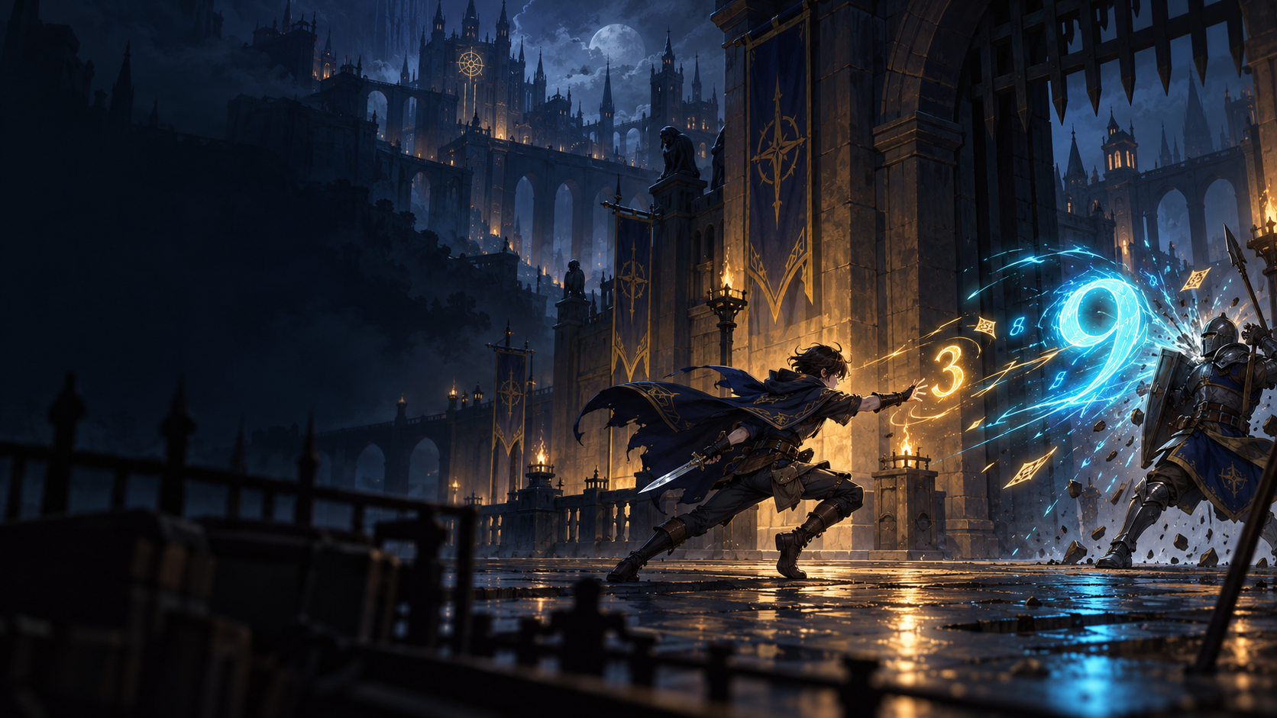

1차 프로젝트 발표
DAMAGE
COLLECTOR
데미지 콜렉터
피해량 숫자를 모아 다시 던지는 2D 액션
2023182002,게임공학과,길준석
AI 콘셉트 이미지
Notes:
데미지 콜렉터
00:00 ~ 00:06 (6초)
데미지 숫자를 모아 무기로 쓰는 액션 게임, 데미지 콜렉터를 소개하겠습니다.

Slide 2
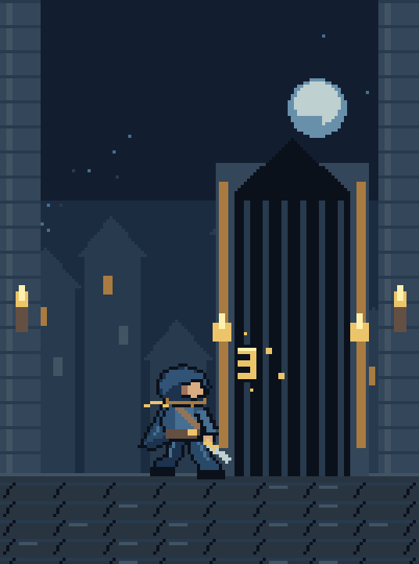
게임 소개
숫자를 붙잡아
도시를 탈출한다
2D 횡스크롤 액션
2D 측면 시점 · 방 단위 고정 화면
수비대와 성문 보스를 넘어 도시 밖으로
중세 마도 도시 / Windows 싱글 플레이
02
픽셀 아트 예시
Notes:
장르와 시점
00:06 ~ 00:14 (8초)
장르는 2D 횡스크롤 액션이고, 캐릭터를 옆에서 보는 측면 시점입니다. 숫자를 붙잡는 주인공이 수비대를 뚫고 마도 도시를 탈출합니다.

Slide 3
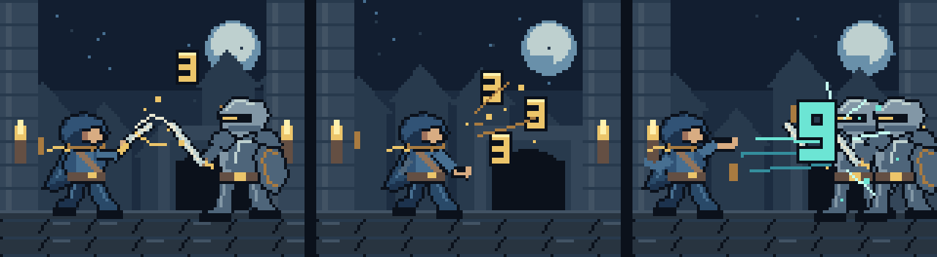
게임 기획
때려서 숫자를 얻고, 모아서 던진다
적 체력은 고정, 근접 피해는 1~3
세 번 모두 3이 나온 장면
타격
숫자 모으기
숫자 투척
03
Notes:
기본 전투
00:14 ~ 00:24 (10초)
적의 체력은 정해져 있고, 근접 피해는 1부터 3 사이에서 무작위로 나옵니다. 이때 생긴 숫자를 주워 최대 세 개까지 모으고, 합쳐서 던집니다.

Slide 4
핵심 게임플레이
1·2·3을 모으면, 피해 6
= 6
1 + 2 + 3
최대 3개 · N초 뒤 소멸
맞은 적마다 합계만큼 피해
숫자마다 시간이 따로 흐른다. 던질 때 남은 숫자만 합친다.
04
Notes:
합산과 보관
00:24 ~ 00:32 (8초)
1, 2, 3을 모으면 합계 6을 던집니다. 숫자는 각각 N초 뒤 사라지고, 그때 남아 있는 숫자만 사용할 수 있습니다.

Slide 5
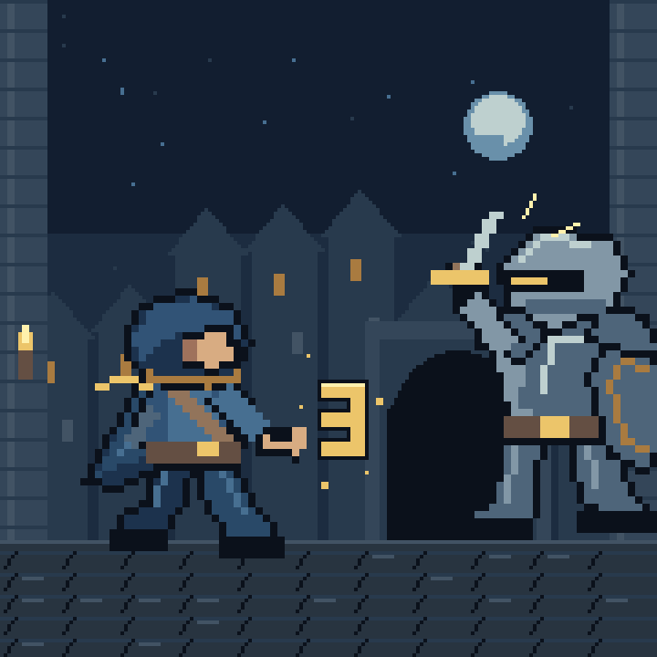
핵심 재미요소
맞으면
모두 잃는다
숫자는 각각 N초 동안 보관
투척 후에는 N초 쿨타임
기다리는 동안에는
근접 공격과 회피
픽셀 아트 예시
Notes:
손실과 쿨타임
00:32 ~ 00:41 (9초)
맞으면 모은 숫자를 전부 잃습니다. 투척에는 N초 쿨타임이 있어서, 그동안 근접 공격과 회피를 이어가며 다음에 던질 때를 잡아야 합니다.

Slide 6
게임 기획 · 조작
이동은 방향키, 전투는 X·C·V
← →
Z
Shift
이동
점프
회피
X
C
V
기본 베기
숫자 회수
합계 투척
이동하며 회수하고, 회피로 반격을 피한다
06
Notes:
조작
00:41 ~ 00:48 (7초)
방향키로 이동하고 Z로 점프합니다. X는 근접 공격, C는 숫자 회수, V는 투척이며 Shift로 회피합니다.

Slide 7
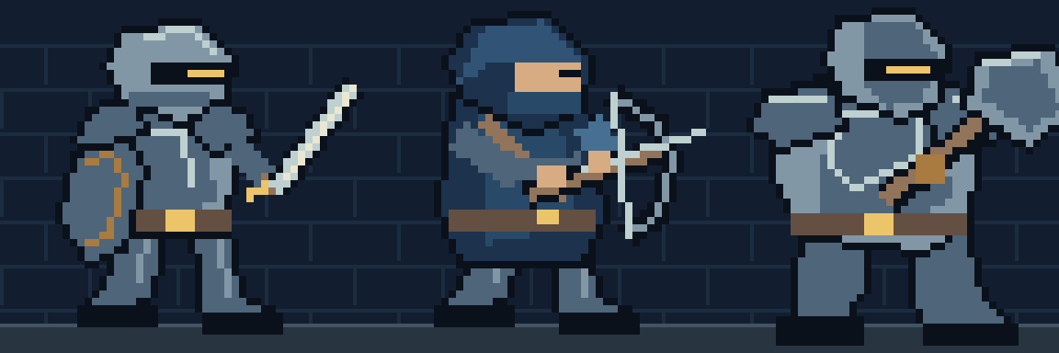
게임 기획 · 적과 보스
숫자를 던져야 깨지는 방벽
픽셀 아트 예시
수비병
석궁병
중갑병
근접 전투로 숫자 획득
멀리서 공격하는 적
숫자 투척으로 방벽 파괴
투척의 역할
공격 준비 끊기 / 방벽 파괴 후 공격 기회
07
Notes:
방벽과 공격 끊기
00:48 ~ 00:59 (11초)
중갑병은 숫자로 방벽을 깨야 합니다. 숫자 투척은 적이 준비 중인 공격도 끊습니다. 방벽이 깨지면 잠깐 멈추기 때문에, 그 틈에 다가가 공격할 수 있습니다.

Slide 8
게임 기획 · 구현 규모
기본은 네 개 방과 엔딩
4
01
회수·합산 학습
02
수비병·석궁병
03
중갑병 혼합 전투
04
보스와 탈출
＋
추가 전투방 2개
기본 플레이 방
3주차 진행 상태를 보고 결정
기본 4개 방 / 여유가 있으면 최대 6개
일반 적 3종과 보스 1명 / 추가 방은 기존 적을 재사용
08
Notes:
기본 분량
00:59 ~ 01:06 (7초)
보스 방을 포함한 네 개 방과 엔딩이 기본 목표입니다. 추가 전투방 두 개는 3주차 진행 상태를 보고 여유가 있을 때만 만듭니다.

Slide 9
개발계획
개발 일정
1주차
기본 전투
공격·회수·투척과 보관 규칙
2주차
기본 목표
4개 방 + 보스·엔딩
적 3종·숫자 방벽
공격 끊기와 보스 기본 동작
3주차
4개 방·보스·엔딩
처음부터 끝까지 플레이
4주차
추가 전투방 2개는
4주차에 여유가 있을 때만
그림·사운드·밸런스
여유가 있으면 전투방 2개 추가
5주차
오류 수정·실행 확인
발표 녹화와 제출 파일 정리
09
Notes:
5주 개발계획
01:06 ~ 01:21 (15초)
5주 동안 개발합니다. 1주차는 기본 전투, 2주차는 적과 방벽을 만듭니다. 3주차에 네 개 방과 엔딩을 연결하고, 4주차에 그림과 밸런스를 다듬습니다. 마지막 주는 오류 수정과 발표 준비에 씁니다.

Slide 10
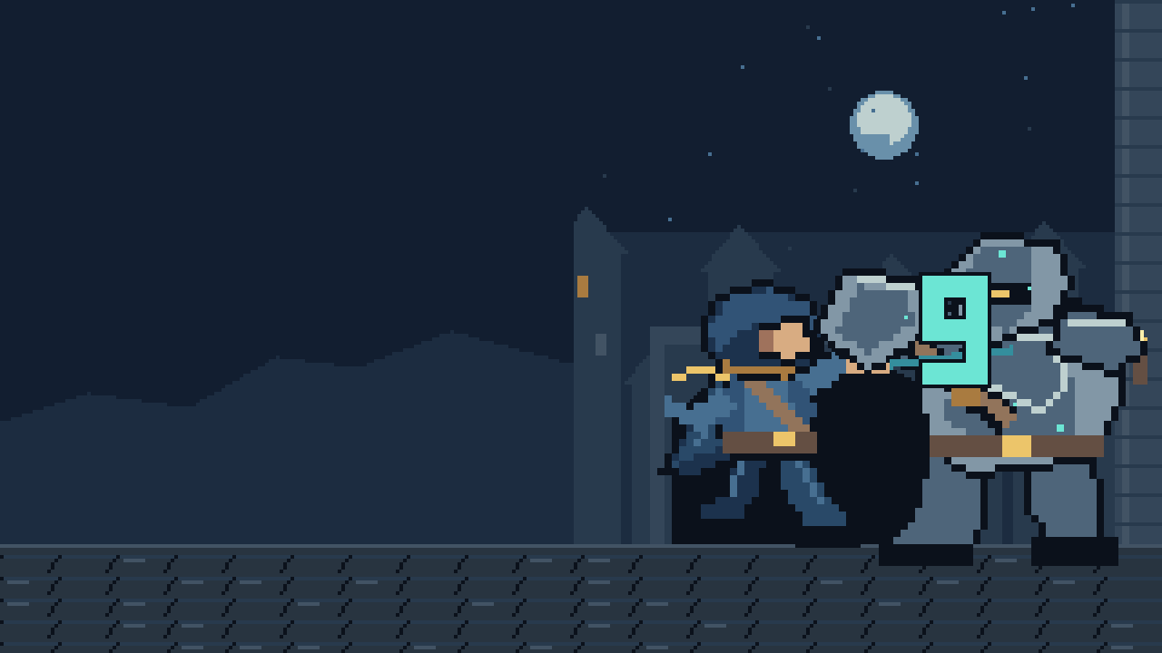
개발 방식
모은 숫자로
다시 공격한다
Python + pico2d
5주 안에 기본 4개 방 완성
마지막 주는 오류 수정과 제출 준비
DAMAGE COLLECTOR
Notes:
개발 방식
01:21 ~ 01:30 (9초)
Python과 pico2d로 구현합니다. 추가 분량보다 네 개 방의 완성을 우선하고, 보관 시간과 쿨타임은 직접 플레이하며 조정하겠습니다.

